Slide 1
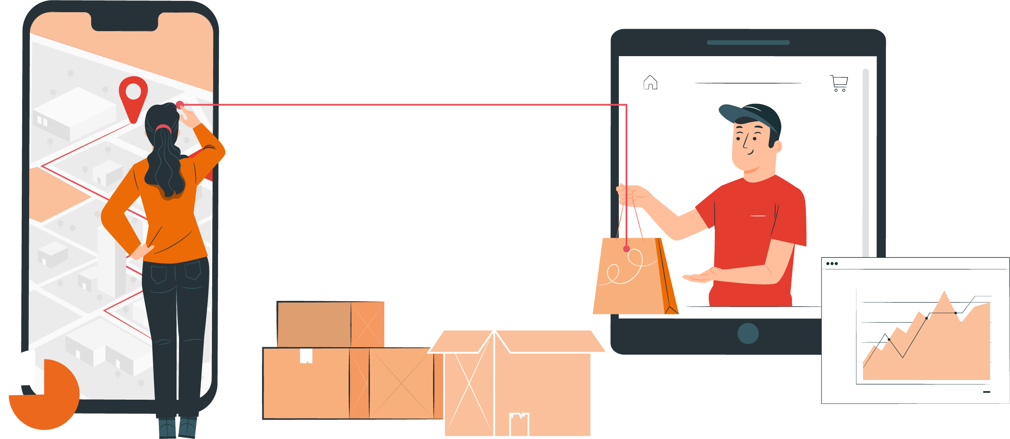
LOGÍSTICA | NIVEL 4° MEDIO
MÓDULO 3
LOGÍSTICA Y DISTRIBUCIÓN
En estos documentos se utilizarán de manera inclusiva términos como: el estudiante, el docente, el compañero u otras palabras equivalentes y sus respectivos plurales, es decir, con ellas, se hace referencia tanto a hombres como a mujeres.

Slide 2

MÓDULO 3 | LOGÍSTICA Y DISTRIBUCIÓN
ACTIVIDAD 13
GESTIÓN DE OPERACIONES DE DISTRIBUCION

Slide 3





OBJETIVO DE APRENDIZAJE
APRENDIZAJE ESPERADO
CRITERIOS DE EVALUACIÓN
OA4
Informar y comunicar datos de almacenaje y de entrada y salida de productos, mediante diversos sistemas, tales como radiofrecuencia y computación.
OA Genérico
C - H
5 Comunica la entrada y salida de productos mediante sistemas informáticos y de radiofrecuencia, según procesos establecidos e indicaciones de jefatura.
5.1 Opera software específico para la optimización de las actividades de entrada y salida de productos, según instrucciones de jefatura. 5.2 Utiliza el sistema de identificación por radiofrecuencia para entregar información de entrada y salida de productos, según el método implementado e indicaciones de jefatura. Determinar documentación y puntos claves de control necesarios para la recopilación de datos, para la correcta definición de operaciones de transporte y distribución.

Slide 4

RECORDEMOS
¿QUÉ APRENDIMOS LA ACTIVIDAD ANTERIOR?
TIC’S PARA LOGÍSTICA
Identificamos los sistemas RFID, Software y equipos utilizados en los procesos de almacenamiento de mercaderías a través de un caso práctico de una empresa real de almacenaje.
1

Slide 5

ACTIVIDAD DE CONOCIMIENTOS PREVIOS
Para revisar los aprendizajes trabajados en la actividad anterior, los invitamos a reunirse en equipos de trabajo, de 4 integrantes, y responder las siguientes interrogantes, utilizando la aplicación “Mentimeter”.
¡Muy bien!
Ahora te invitamos a seguir revisando
la presentación

Slide 6

13
MENÚ DE LA ACTIVIDAD
GESTIÓN DE OPERACIONES DE DISTRIBUCIÓN
Al término de la actividad estarás en condiciones de:
1
Identificar la actividad de Gestión de Operaciones en Transporte.
Reconocer las áreas de gestión y cómo se trabaja en cada una de ellas.
2

Slide 7

INTRODUCCIÓN Y MOTIVACIÓN AL MÓDULO
¿Es la seguridad importante en el transporte de cargas?
Una de las mayores áreas de gestión en las operaciones de transporte es la seguridad, incluyendo el respeto de las normas de tránsito y el autocuidado. Para entender su importancia, revisa el siguiente video:
https://youtu.be/zlgypsML1ro
Ahora que revisaste el video, coméntanos tus reflexiones a las siguientes preguntas:
¿La seguridad es relevante sólo para el conductor o peoneta en una operación de transporte?
¿Cómo afectan los problemas de seguridad al cumplimiento al cliente y a los costos de transporte?
¡Muy Bien!,
ahora compartamos nuestras respuestas

Slide 8

LA GESTIÓN DE OPERACIONES EN TRANSPORTE
La Gestión de las Operaciones en Transporte se divide principalmente en estas 4 áreas, las cuales representan los mayores costos dentro de una operación de transporte.
A continuación, desglosaremos cada una de ellas.
Seguridad en las operaciones
Gestión de
los vehículos
TRANSPORTE
Gestión de
los conductores
Gestión
logística

Slide 9
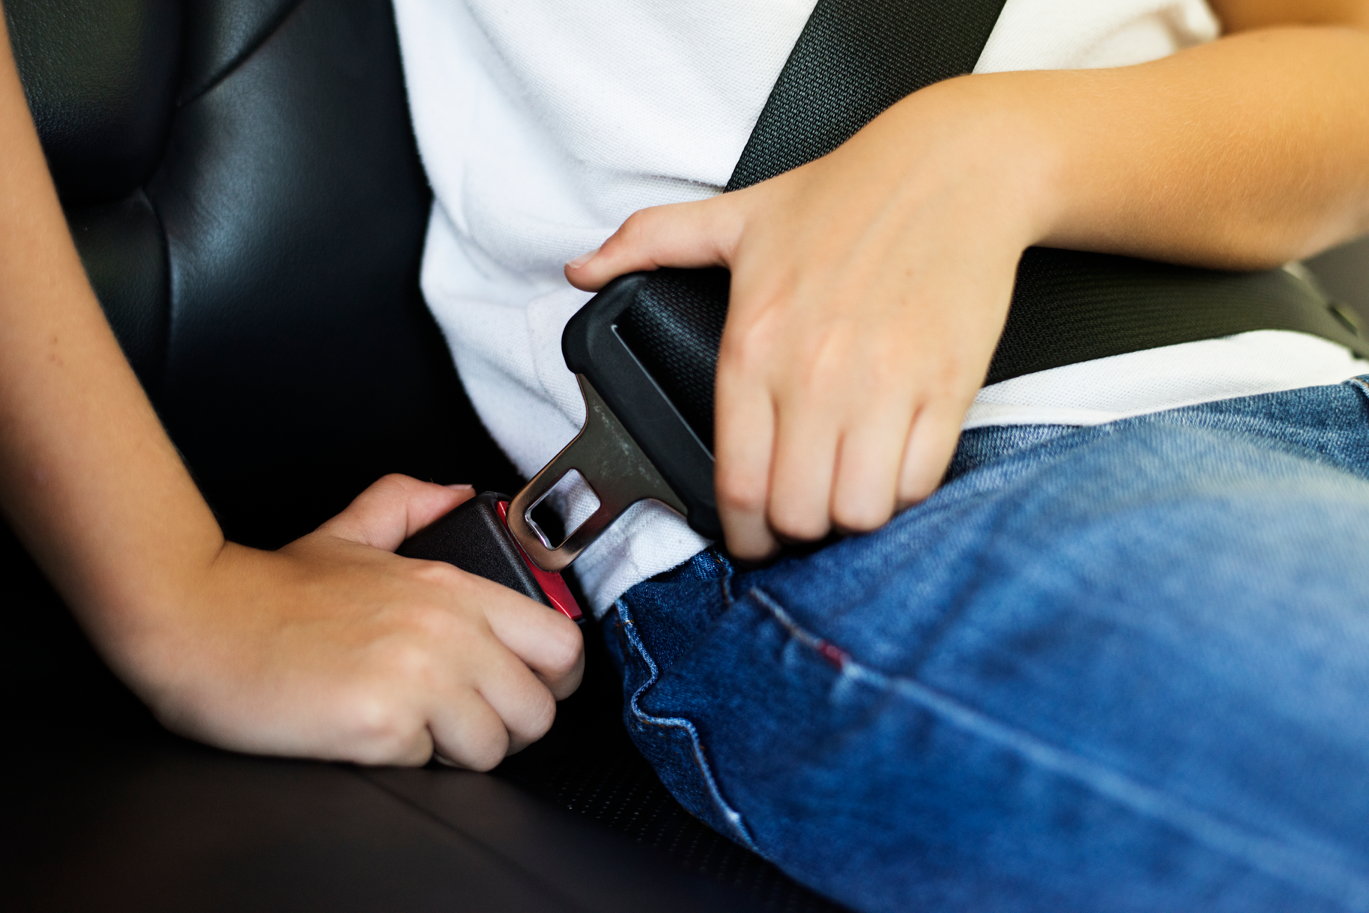
LA GESTIÓN DE SEGURIDAD EN TRANSPORTE
Sin dudas, la seguridad es uno de los aspectos principales a cubrir en toda operación logística, sin embargo, en transportes tenemos un aliciente particular, que es el hecho de colocar en riesgo no sólo a nuestro personal, sino que también a otros.
La Gestión de Seguridad tiene que ver principalmente con algunos aspectos de la operación:
La gestión del mantenimiento: Tenemos que asegurarnos que la operatividad de los vehículos colabora con la seguridad de los conductores y de todo el personal.
Conducción a la defensiva: Es muy importante que los conductores comprendan la responsabilidad que conlleva conducir un vehículo mayor.
Jornadas de trabajo: El cansancio es uno de los principales motivos por los cuales suceden los accidentes, lograr que el personal tome los descansos correspondientes es muy relevante.
Es crítico entender que nadie quiere que suceda un accidente, y cuando estos suceden generan personas heridas o fallecidas. Por esto la seguridad es crítica en transportes. También es relevante entender que un camión accidentado, por mínimo que sea, es un camión que no está transportando, y esto nos afectará operacionalmente.

Slide 10
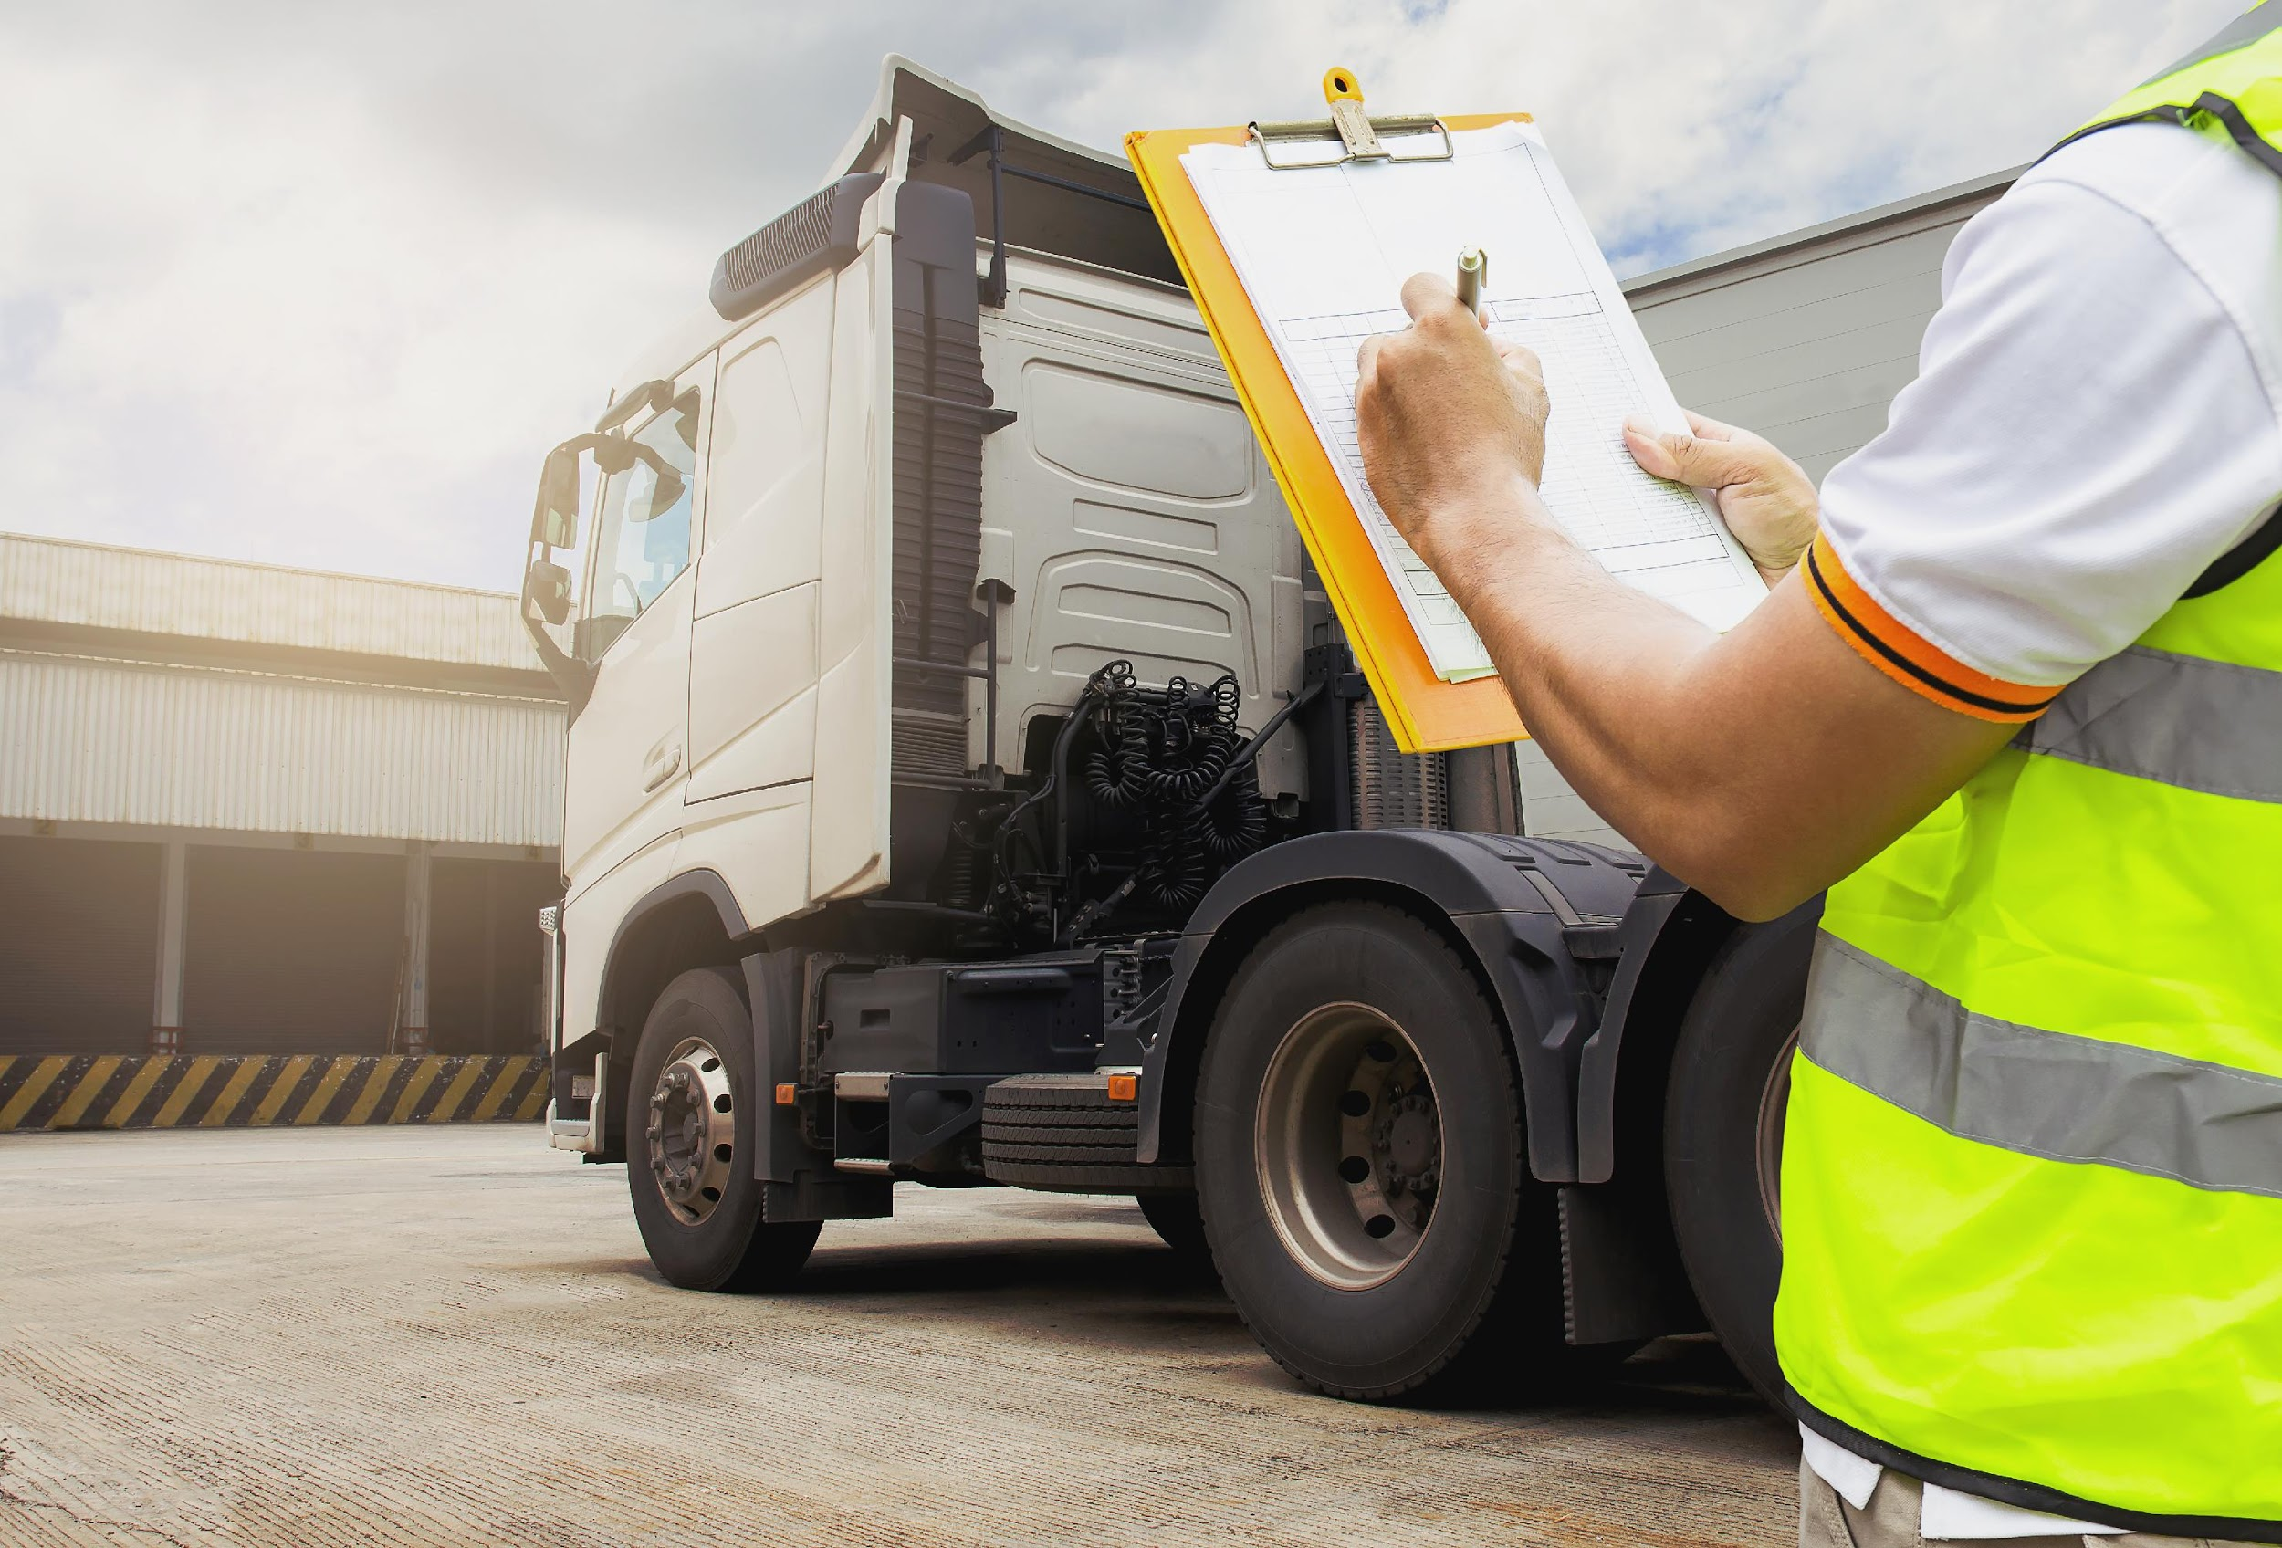
LA GESTIÓN DE LOS VEHÍCULOS
Uno de los principales costos en el transporte de cargas es el combustible. Todos en esta industria medimos el rendimiento Kilómetros por Litro de cada vehículo. Un camión puede cargar entre 250 y 800 litros de Combustible diariamente para realizar su trabajo, y la pérdida de este producto es muy perjudicial para cualquier empresa del rubro ¿Qué aspectos del mantenimiento debemos tener en cuenta?
Mantenimiento del Motor: Es el que mayormente afecta al rendimiento de combustible. Los motores de camiones son de trabajo pesado, pueden estar funcionando muchas horas sin detenerse, sin embargo, su mal mantenimiento perjudicará a la vida útil del vehículo y al consumo de combustible.
Mantenimiento del chasis: Debemos considerar que el mantenimiento de la suspensión, sistemas de frenos y otros sistemas del vehículo colaborará con un mejor rendimiento del vehículo.
Neumáticos: Los neumáticos son críticos para asegurar un buen funcionamiento del vehículo y para la seguridad del mismo, debemos mantener neumáticos en buen estado si queremos tener funcionando bien frenos y tracción, así como no tener problemas de seguridad en días de lluvia.
Sistemas de Conducción: Parabrisas y limpiaparabrisas, luces, tablero, butacas, son todos parte de un sistema de conducción que debe funcionar de manera correcta para que el conductor no tenga problemas durante su viaje.

Slide 11
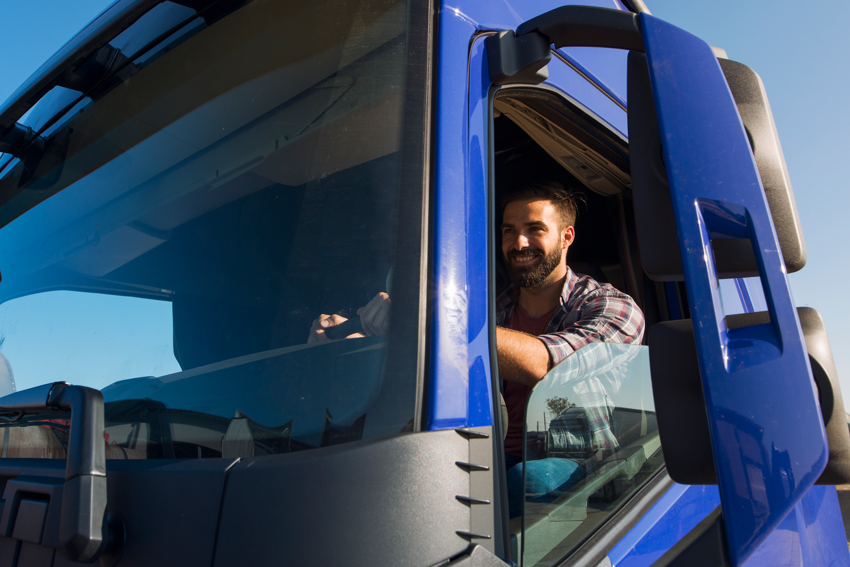
LA GESTIÓN DE LOS CONDUCTORES
Sin duda, uno de las cosas más difíciles en toda operación es la gestión de personas, y cuando hablamos de los conductores, hay aspectos que le aportan aún mayor dificultad.
La Soledad del Conductor: Un conductor de larga distancia pasa mucho tiempo solo, conduciendo su vehículo en zonas aisladas o alejadas, lo que genera que deba mantener constantemente mucho autocontrol.
El contacto con el cliente: En la mayoría de las operaciones, el conductor es la única persona de la empresa que tiene contacto con el cliente final, aún más hoy en día con el crecimiento de las ventas por internet y la entrega a domicilio.
Conocimiento del vehículo: Muchas empresas rotan constantemente a los conductores con respecto al vehículo que conducen, esto en algunos casos puede ser contraproducente, ya que el conductor debe conocer bien su vehículo para operarlo de la mejor manera.
Estos son sólo algunos aspectos a considerar, sin dudas que existen muchos otros. En general, un Supervisor de Operaciones habitualmente trabaja con un grupo no mayor de 20 conductores, puesto que se generan complejidades en la relación, sin embargo, es importante que haya apoyo de Prevención de Riesgos y de otras áreas administrativas para la gestión del este equipo.

Slide 12
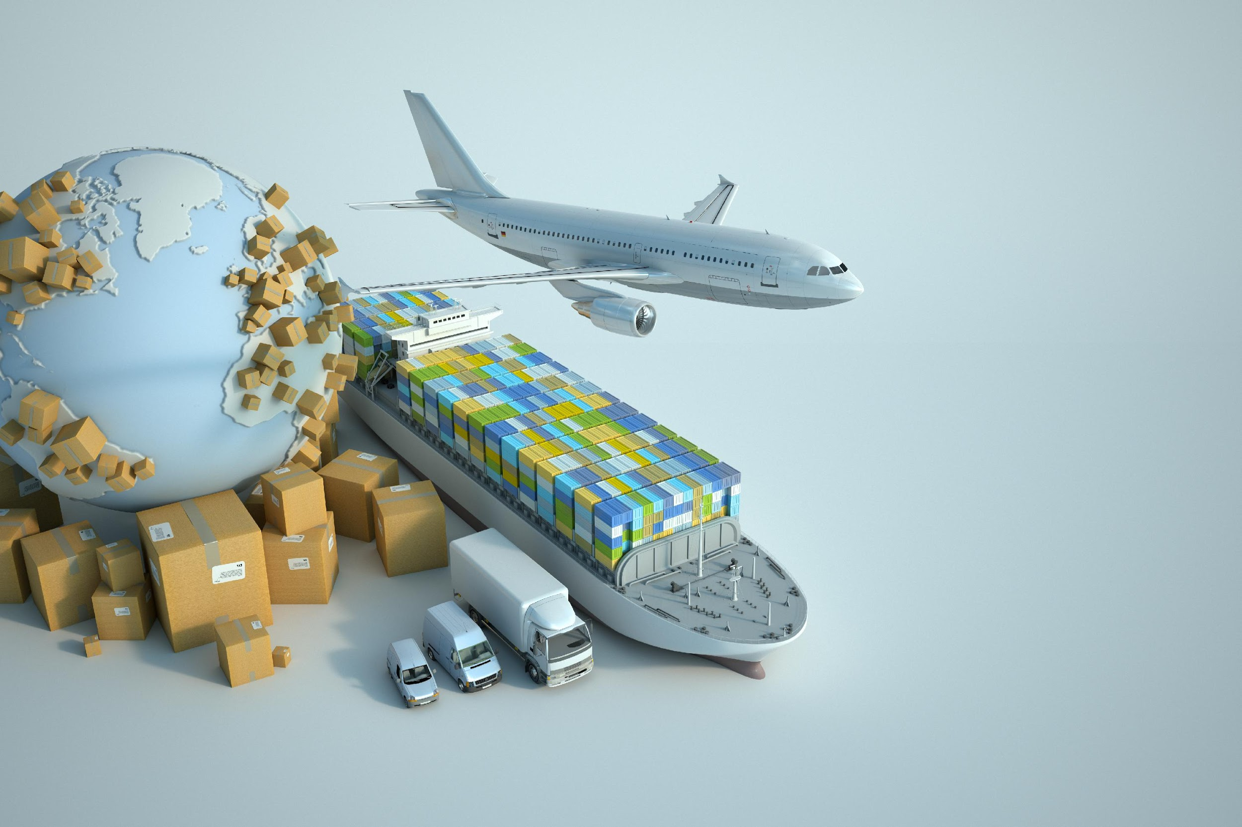
LA GESTIÓN LOGÍSTICA EN EL TRANSPORTE
¿Lograré cargar a tiempo? ¿Si llego a la hora al cliente me descargarán de inmediato? ¿A qué ritmo de velocidad debo viajar para tener el mejor rendimiento y al mismo tiempo llegar a la hora señalada?
Son muchas las preguntas que nos hacemos y que debemos trabajar para que la Logística del viaje salga de la mejor manera posible, sin embargo, contar con ciertos aspectos previos ya diseñados nos puede ayudar a evitar no cumplir:
Viáticos: Un conductor debe pagar peajes, alojamiento, comidas y otros gastos en el viaje, tener los viáticos listos o generar un sistema de rendiciones o de contrataciones de estos insumos es crítico para la buena realización del viaje.
Documentos: La gestión de la documentación del vehículo, conductor y carga debe estar realizada con anticipación a la hora del viaje.
Planificación de la ruta: El viaje y los puntos de paso del mismo deben estar planificados con anticipación, así como también las zonas de descanso y alimentación. De esta manera, el conducto no deberá preocuparse de estos aspectos, evitando que estacione en zonas no adecuadas o incluso que genere maniobras arriesgadas por desconocimiento.

Slide 13



13
REVISEMOS
¿CUÁNTO APRENDIMOS?
GESTIÓN DE INDICADORES
Ahora realizaremos una actividad que nos permita consolidar los temas revisados. Para ello, descargue la actividad ¿Cuánto aprendimos 1? y siga las instrucciones.
¡Vamos a trabajar!

Slide 14

LAS HERRAMIENTAS DE CONTROL DE GESTIÓN
La Lista de Chequeo es una de las principales herramientas de Control de Gestión en el Transporte, especialmente para verificar que el vehículo tenga todos los implementos funcionando correctamente. De la misma manera, sirve para verificar que esté toda la documentación en el vehículo y al día. Ejemplo:
PREVIO A LA DESCARGA
ITEM | SI | NO | PUNTAJE | Puntaje Máximo
Conductor identifica zona de estacionamiento de vehículos y realiza maniobras de estacionamiento con apoyo de personal 2 de EdS o CI. |  |  |  | 2
Conductor apaga motor, luces, activa maxi, baja de cabina con tres puntos de apoyo y acciona corta corriente. |  |  |  | 2
Conductor porta uniforme Enex y utiliza calzado de seguridad, lentes herméticos, guantes de nitrilo, casco y geólogo naranjo. |  |  |  | 3
Conductor instala cuñas, 1 extintor próximo válvulas API, letrero de descarga de combustible y delimita con 6 conos. |  |  |  | 3
Conductor verifica que personal de EdS o CI instala 2 baldes con arena y 1 extintor y delimita con barreras (7 metros alrededor de equipo) |  |  |  | 4
Conductor verifica si hay fuentes de ignición a menos de 7 metros del lugar de descarga (celulares, cigarrillos etc.) |  |  |  | 3
Conductor abre caja de válvulas, verificando correcto frenado del equipo |  |  |  | 3

Slide 15


LAS HERRAMIENTAS DE CONTROL DE GESTIÓN
Los puntos de control son muy utilizados en operaciones mineras o de tránsito hacia zonas aisladas de trabajo.
Cuando un conductor tiene que recorrer 200 kilómetros en un día en un camino complejo, es habitual que haya puntos de control en los que se revise su condición y la del vehículo, especialmente para asegurar que no está yendo a una velocidad mayor a la permitida.
También sirve para verificar que el conductor no presente síntomas de fatiga y a la vez reciba ayuda de alguien si ha tenido algún problema de salud o de otro tipo de emergencia.

Slide 16

13
¡PRACTIQUEMOS!
ACTIVIDAD PRÁCTICA
GESTIÓN DE INDICADORES
Para consolidar los temas trabajados, reúnanse en equipos de trabajo, de no más de 4 integrantes, y descarguen el archivo Actividad práctica 13.
Una vez finalizadas tus respuestas, se presentarán los resultados obtenidos.
¡Éxito!

Slide 17




ANTES DE COMENZAR A TRABAJAR
TOMA LAS SIGUIENTES PRECAUCIONES
Usar EPP adecuados cuando corresponda.
Busca un lugar tranquilo para revisar tus clases, la concentración y atención son críticos para un buen aprendizaje.
Utilizar cuidadosamente equipos, herramientas y artículos de escritorio.

Slide 18



ANTES DE COMENZAR A TRABAJAR
TOMA LAS SIGUIENTES PRECAUCIONES
Intentar siempre dar lo mejor de ti, buscando ser eficiente al cumplir los objetivos.
Trabajar en equipo, cuidando la integridad física y emocional de todos y todas.
Al finalizar cada actividad, ordenar y limpiar el área de trabajo, reciclando al máximo los residuos.

Slide 19


ANTES DE TERMINAR:
TICKET DE SALIDA
GESTIÓN DE INDICADORES
¡No olvides contestar la Autoevaluación y entregar el Ticket de Salida!
¡Hasta la próxima!

